Slide 1

RAPPORT ANNUEL D’ACTIVITÉ ET DE GESTION
Comité social & économique DE LA CAF DU PAS-DE-CALAIS
ANNEE 2024

Slide 2

L’article L.2315-69 du Code du travail prévoit que tout CSE dans les entreprises d’au moins 50 salariés doit établir annuellement « un rapport présentant des informations qualitatives sur ses activités et sur sa gestion financière, de nature à éclairer l’analyse des comptes par les membres élus du comité et les salariés de l’entreprise ».

Slide 3


CONTENU DU RAPPORT :
Informations relatives à l’organisation interne du CSE ;
Utilisation du budget de fonctionnement (ou Attributions économiques & Professionnelles - AEP) ;
Utilisation des ressources liées aux Activités sociales & Culturelles (budget ASC) ;
Les actions du CSE en faveur des agents et sans impact sur les budgets ;
Rôle économique du CSE : avis rendus par le CSE.

Slide 4

INFORMATIONS RELATIVES A L’ORGANISATION INTERNE DU CSE

Slide 5

Les mandats des membres du CSE sont d’une durée de 4 ans.
Le dernier vote pour le renouvellement des représentants du personnel au CSE s’est déroulé du jeudi 30 novembre au mercredi 6 décembre 2023.

Slide 6
COMPOSITION DU CSE SUITE AUX ELECTIONS PROFESSIONNELLES
DE DECEMBRE 2023
TITULAIRES
TOMASI Samuel (collège cadres)
DOYEN Dorothée (collège cadres)
VEROVE Sophie (collège cadres)
SAUVAGE Nathalie
SPRIET Mathieu
COPPEY Lucie
PRZYBYLSKI Nicolas
GOUJARD-LEDUC Laetitia
ROGEZ Jean-David
LEGRAND Cindy
DUQUESNOY Sarah
GRILLON Julie
BAUDRY Grégory
CORDIER Bénédicte
MAUBERT Stéphanie
LACOSTE Sacha
TURBANT Peggy
SUPPLEANTS
REGNIER Nelly (collège cadres)
DELMAR Cédric (collège cadres)
BOQUILLON Michaël (collège cadres)
TAVERNE Catherine
FOVEZ Alexandre
SION Chloé
MACIEJAK David
LEU Céline
MIELCZAREK Annabelle
DURIN Marie
BLONDEL Korine
PILLOT Eva
CARAMIA Rémy
LENGLET Gaétane
DELACRE (VANDAMME) Romain
CAUDRON Sabrina
HURTEAU-PARISSEAUX Olivier

Slide 7
LE BUREAU DU CSE
Lors de la réunion d’installation du 16/12/2023, Monsieur Samuel TOMASI a été réélu secrétaire de l’instance, Madame Laetitia GOUJARD-LEDUC a pris le poste de trésorière, Monsieur Mathieu SPRIET celui de secrétaire-adjoint et Monsieur Nicolas PRZYBYLSKI celui de trésorier adjoint.
Suite à la modification du règlement intérieur du CSE votée à la majorité des élus lors de la réunion plénière du 19 mars 2024, ont été élus lors de la réunion du CSE du 16 avril 2024 :
Monsieur Cédric DELMAR en tant que 2ème secrétaire adjoint ;
Madame Nathalie SAUVAGE en tant que 2ème trésorière adjointe.

Slide 8

LES REUNIONS AVEC LA DIRECTION
En 2024, se sont tenues :
12 réunions plénières ordinaires du CSE dont une dédiée à la présentation des comptes par l’expert-comptable. Lors de cette dernière réunion (qui s’est tenue le 19/03/2024), les comptes 2024 du CSE ont été validés ; le rapport d’activité et de gestion, le prévisionnel 2024 ont quant à eux été présentés lors de la réunion du 16/04/2024 ;
1 réunion extraordinaire du CSE (le 20 décembre 2024) suite au droit d'alerte ;
4 réunions de la Commission Santé Sécurité & Conditions de Travail (avril / juin / septembre / novembre).

Slide 9

LES REUNIONS DES COMMISSIONS
LES COMMISSIONS OBLIGATOIRES :
La commission LOGEMENT : aucune réunion
La commission FORMATION PROFESSIONNELLE : 1 réunion le 13 décembre 2024
La commission EGALITE HOMMES-FEMMES : 1 réunion le 19 septembre 2024
LA COMMISSION LOISIRS :
La commission loisirs (en charge des propositions de sorties, voyages, arbre de noël) s’est réunie 5 fois sur l'année - principalement en teams - pour des raisons logistiques.

Slide 10
La formation économique des élus en 2024 – 1/2
Dans les entreprises d'au moins 50 salariés, les membres titulaires du CSE élus pour la première fois doivent bénéficier d'un stage de formation économique, visant notamment à appréhender les mécanismes de base de la comptabilité : bilan, compte de résultat & les notions de base de l'analyse financière sachant que cette formation économique peut intégrer un volet portant sur « les conséquences environnementales de l’activité des entreprises ».
Ce stage est d'une durée maximale de cinq jours.
Le financement de la formation est pris en charge sur le budget de fonctionnement du CSE.
Les élus qui souhaitent ce financement doivent adresser le devis aux membres du bureau du CSE et celui-ci est soumis au vote des élus en réunion plénière avec l'aval de la trésorière.

Slide 11
La formation économique des élus en 2024 – 2/2
Le règlement intérieur du CSE fixe un ordre de priorité :
1 - Titulaires qui effectuent leur 1er mandat ;
2 – Suppléants qui effectuent leur 1er mandat ;
3 – Titulaires ou suppléants ayant déjà suivi ladite formation au titre d’un précédent mandat ;
4 – Délégués syndicaux ;
5- Représentants syndicaux au CSE.
Et stipule que toute demande de formation doit recevoir l’aval du trésorier et faire l’objet d’une délibération du CSE.
Suite aux élections de fin 2023, 7 titulaires se sont avérés prioritaires, n’ayant jamais bénéficié de ladite formation.
En 2024, ont ainsi été formés :
- GRILLON Julie (CGT) – titulaire 1er mandat (pour un coût total de 2 484,50 €) ;
- BAUDRY Grégory (CGT) – titulaire 1er mandat (pour un coût total de 3177,00 €).

Slide 12

LES REGLEMENTS INTERIEURS – 1/5
Afin de pouvoir fonctionner correctement en interne et dans ses relations avec les tiers & également dans un souci de lisibilité de ses actions et décisions par rapport aux agents, le CSE a besoin de s’appuyer sur différents règlements intérieurs.
Suite à la naissance du CSE de la CAF du Pas-de-Calais fin 2019, tous les anciens règlements élaborés par feu le CE sont devenus caducs.
Il a donc fallu écrire ou réécrire un bon nombre de règles. Cela a commencé en septembre 2020 et depuis, chaque année, de nouveaux règlements intérieurs sont adoptés ou mis à jour et 2024 n’a pas échappé à la règle.

Slide 13
LES REGLEMENTS INTERIEURS – 2/5
Pour mémoire, les prestations du CSE doivent bénéficier à l’ensemble des salariés sans discrimination entre eux dans l’attribution des avantages : pas de distinction liée à des critères d’ordre professionnel, notamment au contrat de travail, à la catégorie professionnelle, au temps de travail, à la présence effective.
Une modulation du montant de l’avantage est toutefois possible selon des critères sociaux objectifs et prédéterminés (tel le quotient familial, le revenu fiscal de référence) connus de tous au sein de l’entreprise sachant que la modulation ne doit pas conduire à priver certains salariés du bénéfice d’un avantage.

Slide 14
LES REGLEMENTS INTERIEURS – 3/5
Pour l’URSSAF, ce bénéfice pouvait être réservé aux salariés ayant une certaine ancienneté dans la limite de 6 mois ; le CSE de la CAF du Pas-de-Calais retenait ce critère d’ancienneté pour octroyer aux agents le bénéfice des chèques vacances, des avantages pour la rentrée scolaire & pour Noël.
Cependant, dans un arrêt du 3 avril 2024 (Cass. soc., 3 avril 2024, n°22-16.812), la chambre sociale de la Cour de cassation est venue établir – et ce, pour la première fois, que le CSE ne pouvait plus utiliser le critère d’ancienneté dans l’entreprise pour moduler l’accès aux Activités Sociales et Culturelles.

Slide 15
LES REGLEMENTS INTERIEURS – 4/5
La Cour de cassation a en effet estimé que « s’il appartient au comité social et économique de définir ses actions en matière d’activités sociales et culturelles, l’ouverture du droit de l’ensemble des salariés et des stagiaires au sein de l’entreprise à bénéficier des activités sociales et culturelles ne saurait être subordonnée à une condition d’ancienneté ».
Le bureau du CSE a décidé de sa laisser un peu de temps avant de revoir le règlement intérieur des œuvres sociales du CSE notamment dans l’attente de consignes plus précises de la part de l’U.R.S.S.A.F.
En parallèle, une réflexion sur l’impact de la nouvelle jurisprudence sur les budgets du CSE a été menée.

Slide 16
LES REGLEMENTS INTERIEURS – 5/5
Ainsi, la commande de cartes de rentrée scolaire a été faite mi-juillet selon les règles fixées par le règlement intérieur non amendé.
Le 30 juillet 2024, l'URSSAF publiait un article dans lequel elle indiquait que les CSE avaient jusqu'au 31 décembre 2025 pour modifier les critères de versement des prestations en lien avec les ASC et se mettre en conformité.
Le bureau du CSE a dès lors décidé de ne revoir son règlement intérieur qu'en 2025 et de commander les avantages de noël comme habituellement.
Rappelons que tout projet de règlement intérieur (instauration ou modification) est :
Elaboré en concertation avec l’ensemble des élus ;
Mis aux votes lors d’une réunion plénière du CSE après inscription à l’ordre du jour ;
Est considéré comme adopté dès lors que la majorité des élus présents ayant voix délibérative vote favorablement.

Slide 17
LES REGLEMENTS INTERIEURS
EN VIGUEUR
- Règlement intérieur « Prêts CSE » (adopté le 16/02/2021 et mis à jour le 31/03/2023) ;
- Règlement intérieur « Subventions & prêts d’honneur (adopté le 22/03/2022) ;
- Règlement intérieur « apprentissage de la natation » (adopté le 20/10/2022) ;
- Règlement intérieur de l’appartement de Stella-Plage (adopté le 28/02/2023) ;
REVU EN 2024
Le règlement intérieur du CSE (le 19/03/2024)

Slide 18
LE FONCTIONNEMENT DU CSE

Slide 19

Le budget de fonctionnement du CSE, autrement dit budget AEP, fournit au Comité Social et Economique tous les moyens financiers nécessaires à sa gestion quotidienne.
Il est à distinguer du budget ASC, qui est réservé, quant à lui, au financement des œuvres sociales.
Pour 2024 :
- Montant du budget AEP : 58 500€
- Montant du budget ASC : 742 000 €

Slide 20
UTILISATION DU BUDGET FONCTIONNEMENT (AEP)
CHARGES DU BATIMENT CSE (siège)
CHARGES PRISES EN CHARGE PAR LA CAF (remboursement au premier trimestre N+1) :
EDF 3142,26€
EAU 108,49€
IMPOTS (Taxe d’habitation / Impôts fonciers) : 2858€
MENAGE : 987,50€
ASSURANCES GAN (Habitation) : 2198,48€
A CHARGE DU CSE :
ORANGE : 1635,01€

Slide 21
UTILISATION DU BUDGET FONCTIONNEMENT (AEP)
AUTRES
ABONNEMENTS :
EDITIONS TISSOT : 1225,52€
COLIBRI (logiciel pour les bibliothèques d'Arras & Calais) : 840,71€
DIVERS :
EXPERT COMPTABLE : 6 000€
WENGEL : 6 057,88€
Frais de déplacement des élus (inclus les frais de déplacement liés aux formations) + repas : 4 699,16€
Formation des élus (2) : 4 969€
ASSURANCE GAN (Assurance individuelle des élus) : 1543,23€
IREO : 6 000€ (soit 2 000 € pour 3 organisations syndicales, la quatrième ayant fait sa demande our l'année 2024 en janvier 2025)

Slide 22
UTILISATION DU BUDGET FONCTIONNEMENT (AEP) : TRANSFERT DE RELIQUAT ANNUEL
Pourquoi un tel transfert ?
Une utilisation privilégiée des véhicules CAF par les élus pour les déplacements entre sites ;
Une absence de travaux sur le bâtiment CSE d’ARRAS ;
Le remboursement par la CAF des frais inhérents au bâtiment CSE du siège.
Comme autorisé par les articles L.2315-61 & R2315-31-1 du Code du travail et sur proposition de l’expert-comptable.
TRANSFERT DE RELIQUAT ANNUEL 2023 - BUDGET AEP VERS BUDGET ASC :
1 543,95 € (délibération du CSE en date du 19 mars 2024)

Slide 23

LES ŒUVRES SOCIALES DU CSE

Slide 24
Disposant d'un budget destiné à financer des activités sociales et culturelles A.S.C.), le C.S.E. conduit diverses actions en ce sens au bénéfice des salariés de l'entreprise et en l'occurrence :
Des propositions de sorties, Week-End, loisirs ;
Des actions en vue de promouvoir les vacances (distribution de chèques vacances / partenariats / voyages) ;
La distribution de différents avantages pour la rentrée scolaire, Noël, lors du départ à la retraite ;
L’organisation d’un arbre de noël et d’une tombola ;
Des propositions ponctuelles ou récurrentes (Pâques & Noël) de commandes groupées ;
La mise en place de partenariats (possibilité d’acheter des produits à prix remisés tout au long de l’année) ;
Une participation à l’apprentissage de la natation ;
L’octroi de prêts & de secours.

Slide 25


Les actions du CSE en vue de promouvoir les vacances, les sorties, les WE, les loisirs…

Slide 26
Plusieurs actions :
Une distribution de chèques vacances (ANCV) ;
Une offre « vacances » : partenariats avec différents prestataires permettant d’avoir accès à des tarifs remisés ;
La mise en location d’un appartement sis à Stella/ d’un appartement à Antibes ;
Différentes propositions de sorties & voyages avec participation du CSE ;
Le partenariat avec WENGEL.

Slide 27

UTILISATION DU BUDGET ŒUVRES SOCIALES (ASC) :
LES CHEQUES-VACANCES ANCV
Don sec
Montant par agent pour 2024 : 400€ + 20€ par enfant à charge (jusqu’aux 20 ans révolus de l’enfant)
Pour tout agent ayant lors de la distribution de l’avantage au moins 6 mois de présence dans l’institution et au minimum un mois de présence à la CAF du Pas-de-Calais
Possibilité de commander des ANCV papier ou CONNECT (dématérialisés) – panachage possible
ANCV
Pour 746 agents : ANCV uniquement PAPIER
Pour 45 agents : ANCV CONNECT + PAPIER
Pour 74 agents : ANCV CONNECT uniquement
Coût pour le CSE : 368 640,40 €

Slide 28
Plusieurs constats :
La commande d’ANCV est faite après exploitation d’un listing RH ;
Le budget "chèques-vacances" représente une part non négligeable du budget ASC annuel du CSE (quasiment la moitié) ; le fait de devoir payer à la commande nécessite de préserver un important fond de roulement ;
Il s'agit d'un avantage largement attendu par les salariés ;
En 2024, la distribution des ANCV papier est intervenue entre le 27 et le 30 mai sur tous les sites de la CAF du Pas-de-Calais ;
Le CSE accepte en paiement les ANCV (papier uniquement) pour l'essentiel des activités qu'il propose (Homair-Tohapi / GOELIA / Facility by TUI / sorties organisées par le CSE) dès lors qu’il peut les utiliser pour payer les prestataires ; en effet, le Comité n'est pas habilité à les encaisser ;

Slide 29
Plusieurs constats :
Un grand nombre d’agents utilise les chèques vacances pour payer les sorties organisées par le CSE et/ou leurs vacances quand la réservation est effectuée auprès d’un partenaire avec gestion par le CSE (GOELIA, TUI, CAPFUN, Homair-Tohapi) ; un traçage fin de ces valeurs (entrées / sorties) est effectué depuis la mise en place du CSE ;
La validité des chèques vacances est de 2 ans plus l'année d'émission ; les Millésimes 2024 sont donc valables jusqu'au 31/12/2026 ;
Le délai entre la commande et la disponibilité des ANCV est fortement raccourci quand il s'agit d'ANCV CONNECT (cette année, ces derniers étaient disponibles à partir du 10 mai 2024 dès lors que le compte était déjà créé) ;
En 2024, malgré l’augmentation constante du nombre d’enseignes acceptant les ANCV CONNECT, la grande majorité des agents continue à préférer le modèle papier ;

Slide 30
En 2024, malgré l’augmentation constante du nombre d’enseignes acceptant les ANCV CONNECT, la grande majorité des agents continue à préférer le modèle papier ;
Le choix d’ANCV CONNECT est souvent motivé par le fait de vouloir les utiliser pour régler les péages autoroutiers (plus de possibilité de payer en ANCV papier).
Ci-après, la répartition par domaine d’utilisation / le volume de consommation par région des ANCV millésime 2024.

Slide 31
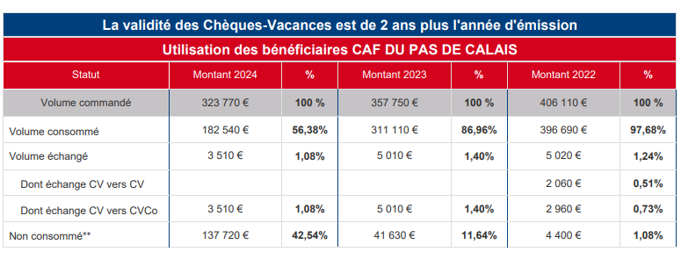
LES ANCV CLASSIQUES

Slide 32
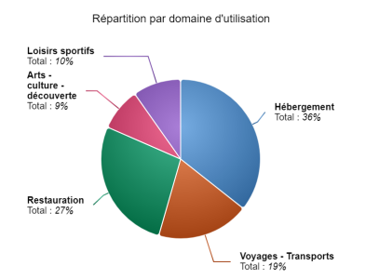
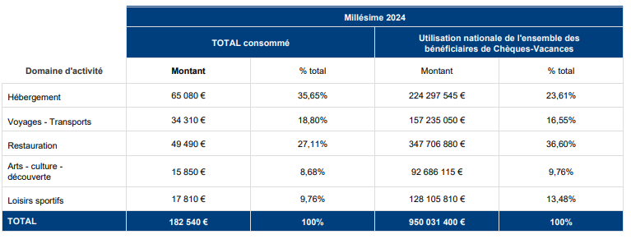
LES ANCV CLASSIQUES

Slide 33
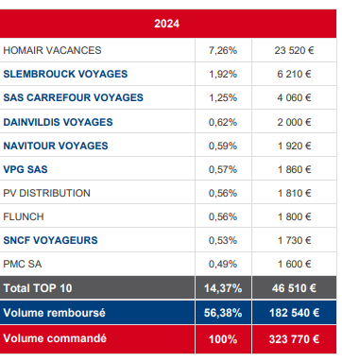
LES ANCV CLASSIQUES
TOP 10 TOUS DOMAINES D'ACTIVITES :

Slide 34
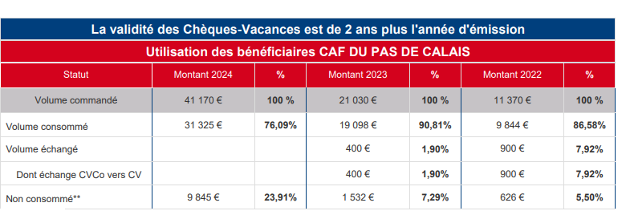
LES ANCV CONNECT

Slide 35
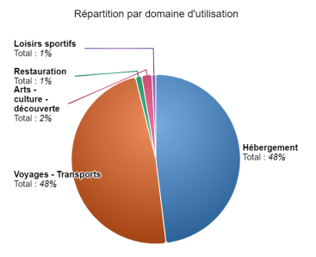

LES ANCV CONNECT

Slide 36
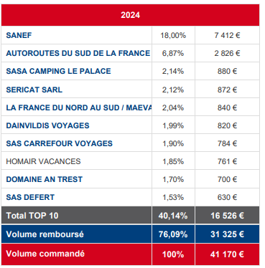
LES ANCV CONNECT
TOP 10 TOUS DOMAINES D'ACTIVITES :

Slide 37




UTILISATION DU BUDGET ŒUVRES SOCIALES (ASC) : LES PARTENARIATS VACANCES
DIFFERENTS PARTENARIATS
AVEC GESTION CSE
HOMAIR : locations en France et à l’étranger (campings)
GOELIA : locations en France et à l’étranger (résidences)
FACILITY BY TUI : séjours & circuits à travers le monde
NOUVEAUTE : CAPFUN – campings en France & à l’étranger avec centres aquatiques
SANS GESTION CSE
NEMEA
PIERRE & VACANCES – CENTER PARCS
VACANCES PASSION
ODALYS
GD VACANCES
NOUVEAUX PARTENARIATS 2024 :
CAMPING PARADIS – MISTER CAMP EVANCY
LOGEVAC SIBLU VILLAGES
YELLOH! VILLAGE BELAMBRA
THALASSEO SANDAYA
VACANCEOLE LES ORMES
TOHAPI-HOMAIR
62 réservations
53 agents différents (entre 1 et 3 réservations par agent)
Montant des 62 réservations : 45 858,44€
Coût pour le CSE : 400€ environ (frais d’envoi des ANCV reçus par le CSE en paiement des locations)
FACILITY BY TUI
Réservations pour 17 agents différents
Coût total : 56 258€ / Coût CSE : néant
GOELIA – Prix exclusifs
4 agents pour 5 semaines
Montant : 3 095€ / Coût pour le CSE : néant
CAPFUN
24 agents (entre 1 et 2 réservations par agent)
pour 31 semaines
Montant : 8 915€ / Coût pour le CSE : néant

Slide 38
Plusieurs constats :
En 2024, le nombre de partenariats a, grâce au travail de nouveaux élus, sensiblement augmenté (+ 10) ;
Parmi les nouveaux partenariats, celui qui a rencontré le plus grand succès a été le partenariat mis en place avec CAPFUN : possibilité de réserver des vacances dans un camping CAPFUN (mobil-homes 2 ou 3 chambres) en dehors des grandes vacances scolaires dans la fourchette de prix 190€ - 400€ ;
En 2024, 98 agents ont profité des partenariats mis en place et gérés par le CSE ; le coût pour le CSE est quasi nul ;
En 2023, 64 agents avaient profité des partenariats ; plusieurs phénomènes peuvent expliquer cette hausse : l’absence de proposition par le CSE sur 2024 d’une semaine de vacances à l’étranger (cf. le voyage à RHODES), la possibilité de faire régulièrement des heures supplémentaires lesquelles augmentent le pouvoir d’achat.

Slide 39
Plusieurs constats :
Homair-Tohapi est de loin le partenariat qui fonctionne le mieux en termes de nombres de réservations et d'agents concernés, les prix proposés étant très attractifs (sauf pendant les congés d'été) ;
Quelques soucis ont été rencontrés avec le partenaire Homair-Tohapi (indisponibilité de certains MH réservés par des agents avec information tardive du CSE et de l’agent) ; des explications ont été demandées et il s’est avéré que cela était dû à la fusion entre HOMAIR & TOHAPI (les hébergements ont subi des mouvements de dernière minute : changement d'appellation, réajustement des stocks, mise à jour des données terrains... qui ont entrainés des anomalies) ;
Les partenariats « avec gestion CSE » permettent d’offrir aux agents des facilités de paiement (échelonnement possible jusqu'au mois précédent le départ) ;
S'agissant des partenariats "sans gestion CSE", nous n'avons aucune statistique.

Slide 40
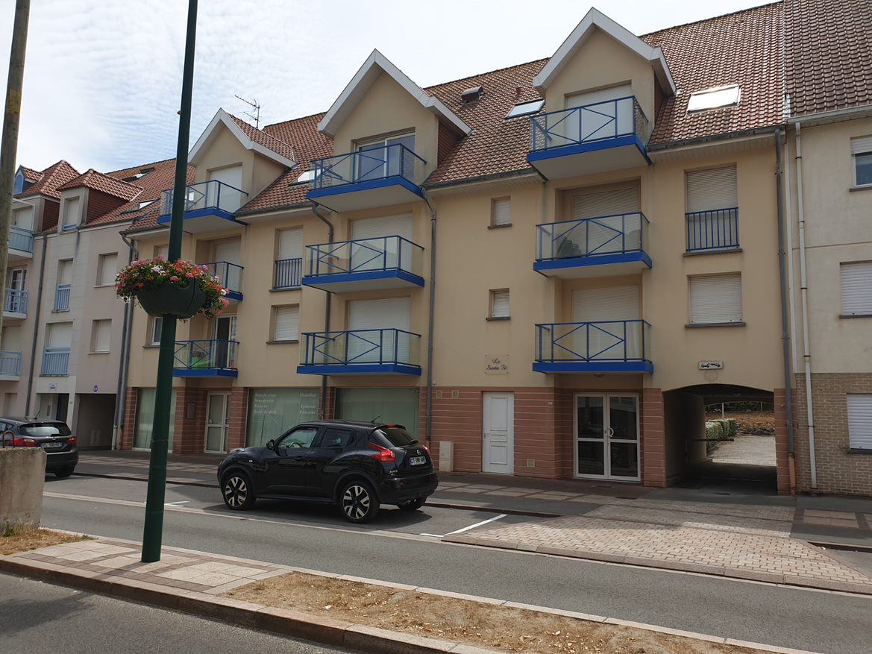

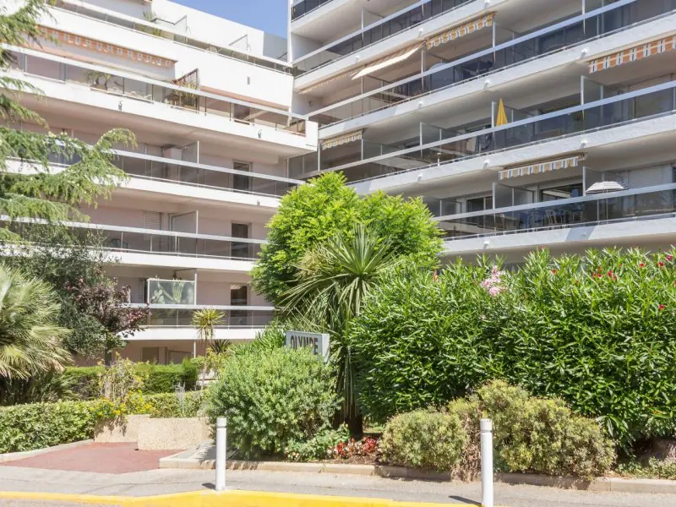
UTILISATION DU BUDGET ŒUVRES SOCIALES (ASC) :
LES VACANCES
APPARTEMENT DE STELLA-PLAGE
Appartement appartenant au CSE - capacité max de 8 personnes – ouvert à la location toute l’année
Prix de la semaine : 180€ et 280€ pendant les vacances scolaires d’été
Prix du WE : 120 ou 140€ selon la période réservée
STELLA
49 semaines ou WE de location sur 2024 (une semaine a été annulée par un agent et conservée par le CSE ainsi que deux autres semaines non proposées à la location afin d’ effectuer des travaux dans l’appartement)
Montant des « locations » : 8 720€
Frais de ménage / assurance / EDF / EAU / Equipements / Internet / impôts / Charges totales : 17 689,32€
Coût pour le CSE : environ 8 969,32€
ANTIBES
Montant de la quinzaine (du 29 juin au 13 juillet 2024) : 600 €
Coût pour le CSE : Néant (autofinancement)
APPARTEMENT D’ANTIBES
Appartement en TIMESHARE (capacité d'accueil max de 4 personnes) dans une résidence avec piscine (ouvert à la location la 1ère quinzaine de juillet)

Slide 41
S'agissant de l'appartement de Stella – plusieurs constats :
Le nombre de demandes de locations dudit appartement est toujours important surtout s’agissant de la période d’avril à septembre ;
Sont toujours prioritaires (conformément au règlement intérieur) les agents n’ayant jamais bénéficié de l’appartement depuis fin 2019 (date de mise en place du CSE) et les agents qui se positionnent sur une semaine sachant que si besoin un tirage au sort est réalisé ;
Le ménage (supporté en grande partie par le CSE) est d'un coût élevé mais nous ne trouvons pas d'autres prestataires, qui plus est concurrentiels, du fait de la localisation de l'appartement (les sociétés proposant ce type de service sont très demandées sur la côte) ; des recherches ont été effectuées pour trouver une conciergerie, en vain ;
Sur 2024, des travaux d’entretien et d’embellissement ont été réalisés (réaménagement de l'intérieur et de l'extérieur) ; les agents bénéficiaires ont salué la qualité de l'intervention ;
Les retours sont toujours très positifs, l'appartement étant bien équipé avec une belle capacité d'accueil et proche de la mer.

Slide 42
S'agissant de l'appartement d'Antibes :
Le fait qu'une partie de la quinzaine attribuée au CSE soit hors-vacances scolaires limite très certainement le nombre de demandes ;
En 2024, 2 agents s'étaient positionnés, un tirage au sort a donc été effectué ;
Le retour du bénéficiaire 2024 a été positif comme sur les années précédentes.

Slide 43


UTILISATION DU BUDGET ŒUVRES SOCIALES (ASC) : LES SORTIES CSE
Tarif CSE
55€
Tarif extérieur
110€
91 agents – 217 personnes
Coût de la sortie : 23 630,40€
Participation agents : 7 620 € + 4 330 € ANCV
Coût réel CSE : 11 680,40 €
LE ROI LION LE 27 JANVIER 2024

Slide 44

UTILISATION DU BUDGET ŒUVRES SOCIALES (ASC) : LES SORTIES CSE
Tarif CSE
Adultes / enfants + de 3 ans : 39€
Enfants – de 3 ans : 14 €
Tarif extérieurs
Adultes / enfants + de 3 ans : 65 €
Enfants – de 3 ans : 25 €
71 agents – 224 personnes
Coût de la sortie : 14 512,80€
Participation agents : 8 791€ + 859€ ANCV
Coût réel CSE : 4862,80€
PARC ASTERIX LE SAMEDI 4 MAI 2024

Slide 45


UTILISATION DU BUDGET ŒUVRES SOCIALES (ASC) : LES SORTIES CSE
95 agents – 292 personnes
Coût de la sortie : 16 482 €
Participation agents : 6 590€
(hors ANCV) + 2 445 € d’ANCV
Coût réel CSE : 7 447€
Tarif CSE
Adulte & enfants à partir de 12 ans = 30€
Enfants 3-11 ans : 25€
Enfants – de 3 ans : 10€
Tarif extérieur
Adulte & enfants à partir de 12 ans = 60€
Enfants 3-11 ans : 55€
Enfants – de 3 ans : 20€
ZOO PAIRI DAIZA LE 8 JUIN 2024

Slide 46

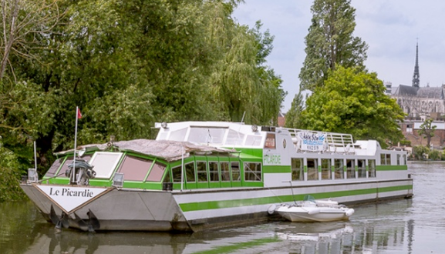

UTILISATION DU BUDGET ŒUVRES SOCIALES (ASC) : LES SORTIES CSE
Tarif CSE
Adultes : 35€
Enfant - de 12 ans : 12€
Enfant - de 3 ans : 5€
Tarif extérieur : 70€
34 agents – 65 personnes
Coût de la sortie : 7 492€
Participation agents : 2 785€ + 19 50€ ANCV
Coût réel CSE : 2 757€
AMIENS LE 7 SEPTEMBRE 2024

Slide 47




UTILISATION DU BUDGET ŒUVRES SOCIALES (ASC) : LES SORTIES CSE
Tarif CSE
Tarif unique : 430 €
Supplément chambre individuelle : 75 €
18 agents – 26 personnes
Coût de la sortie : 15 905 €
Participation agents : 5 015€ + 6 240€ ANCV
Coût réel CSE : 4 650€
Mais en réalité récupération de 2 335€ car utilisation de l'avoir COVID (Instant Voyage)
LE WE à BARCELONE DU 20 AU 22 SEPTEMBRE 2024

Slide 48


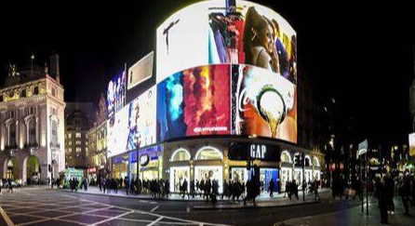


UTILISATION DU BUDGET ŒUVRES SOCIALES (ASC) : LES SORTIES CSE
Tarif unique CSE : 140€
​
Supplément chambre individuelle = 25 €​
110 agents – 291 personnes
Coût de la sortie : 58 000€
Participation agents : 26 405€ + 14 530€ ANCV
Coût réel CSE : 17 065€
LE WE A LONDRES – LES 7 & 8 DECEMBRE 2024

Slide 49
Plusieurs constats s'agissant des sorties & voyages organisés par le CSE :
Il y a eu beaucoup de propositions sur l’année qui plus est, très variées afin de toucher tous les publics ;
Afin de proposer des prix compétitifs, pour chaque sortie, une mise en concurrence de différents prestataires est toujours effectuée ;
En 2024, les élus ont essayé de travailler différemment ;
L’idée : planifier les activités sur l’année pour ne plus les proposer aux agents au coup par coup mais de façon groupée ;
L’objectif : permettre aux agents de choisir en toute connaissance de cause et aussi de prévoir leurs budgets (anticiper permet d’échelonner les paiements);
Afin de mieux cibler l’offre de prestations sociales & culturelles pour les années à venir, un sondage a été lancé le 25 juin 2024 (plus de 400 retours) ; celui-ci a servi de base pour établir l’offre 2025 sachant que le prix proposé est très souvent le critère déterminant ;

Slide 50
Plusieurs constats s'agissant des sorties & voyages organisés par le CSE :
S’agissant du ROI LION au théâtre MOGADOR : c’était la première fois que le CSE proposait une comédie musicale et cette dernière a trouvé un large public ; une idée reproduite avec la comédie musicale "le Roi Soleil" qui est proposée en décembre 2025 ;
En 2024, nous avons de nouveau proposé une sortie au zoo PAIRI DAIZA laquelle a rencontré un vif succès alors que ladite sortie avait déjà été organisée en 2022 ; la journée au parc Astérix a également trouvé son public ; le succès des sorties « familles » se vérifie tous les ans ;
La proposition de séjour à BARCELONE a permis de solder l’avoir auprès d’Instant Voyages (avoir suite à l’annulation du voyage au Brésil prévu en 10/2020 du fait du COVID) ;
Le prix proposé par la CSE restant assez élevé en dépit de la participation, le nombre d’inscrits a été faible ; à noter que ce séjour avait été initialement prévu du 12 au 14 octobre et que du fait du report de date, certains agents ont annulé leur participation ;

Slide 51
Plusieurs constats s'agissant des sorties & voyages organisés par le CSE :
Le WE à LONDRES a très bien fonctionné ; compte-tenu du nombre limité de chambres mises à notre disposition, il n’a pas été possible de satisfaire la totalité des demandes dans un premier temps ; une liste d’attente a été établie mais au final toutes les personnes ont pu être rattrapées ;
La gestion en amont de cette sortie a été chronophage : vérification des passeports / répartition & attribution des chambres en fonction de la composition familiale sachant que le prestataire n’avait que peu de chambres triples à nous proposer.

Slide 52

UTILISATION DU BUDGET ŒUVRES SOCIALES (ASC) : LE PARTENARIAT AVEC WENGEL
Billetterie (locale / nationale) à tarifs réduits (parcs, cinémas, piscines, spectacles…)
Carte nominative permettant d’obtenir des remises chez les partenaires
GRATUIT POUR L’ENSEMBLE DES AGENTS
Accès à la billetterie + cartes nominatives
Coût pour le CSE : 5 140€
WENGEL

Slide 53
Utilisation du site WENGEL – Billetterie :
- 930 inscrits ; la diffusion d’un tutoriel pour s’inscrire sur le site en juin 2024 a permis d’augmenter sensiblement le nombre d’inscrits (869 inscrits en 2023) ;
- 2170 commandes entre le 01/12/2023 et le 15/10/2024 pour un montant total de 238 000 € HT (il y a des TVA à des taux différents).
Sachant que ne sont pas comptabilisés les redirections vers les sites partenaires loisirs & vacances, le paiement s’effectuant directement sur leurs sites (VVF – SUNWEB - ODALYS…), ni les avantages liés à l'utilisation de la carte dans les commerces.

Slide 54
Plusieurs constats :
L’offre WENGEL (lancée en juillet 2021) rencontre toujours un vif succès auprès des agents de la C.A.F. ;
Elle arrivait à expiration au 31 décembre 2023 ; lors de la réunion d’installation du CSE du 19 décembre 2023, les élus ont décidé à l’unanimité de la renouveler pour 1 an ; en 2024 il a été décidé de la renouveler pour 3 années supplémentaires ;
S’agissant de la carte physique pour les nouveaux embauchés, les possibilités de réassort ont été ajustées à 4 fois par an (avant négociation, WENGEL proposait un réassort tous les 6 mois) ;
La recherche de nouveaux partenariats « locaux » par WENGEL (restaurants, commerces…) est constante ; il arrive même au CSE d’être force de proposition ;
La majorité de l’offre WENGEL est disponible en tickets dématérialisés ; en cas d’envoi de tickets physiques, les frais de port sont remboursés aux agents demandeurs.

Slide 55

L’événement : RENTREE SCOLAIRE

Slide 56

UTILISATION DU BUDGET ŒUVRES SOCIALES (ASC) : L’AIDE A LA SCOLARITE
Pour les enfants à charge
Du CP aux études supérieures
Jusqu’aux 20 ans révolus
Montant variable en fonction du niveau d’études :
Du CP au CM2 : 40€
De la 6ème à la 4ème : 50€
De la 3ème à la terminale : 60€
Etudes supérieures : 80€
456 agents concernés
Coût CSE : 40 434€ (cartes ILLICADO)

Slide 57
Plusieurs constats :
Les commandes de cartes ne sont pas possibles via un listing RH car les montants attribués sont différents selon la classe fréquentée par l’enfant ; les agents doivent obligatoirement faire une demande pour bénéficier de l'aide à la scolarité ;
Cette demande doit être effectuée via un FORMS qui, en 2024, a été mis à disposition par mail le 19 juin avec une date limite de retour du questionnaire dûment rempli fixée au 15 juillet ;
Depuis 2023, ce questionnaire peut également être rempli par les absents à partir du site du CSE ;
De nombreuses demandes (40) sont arrivées au CSE après la date limite (oublis, absences...) ce qui a entrainé une gestion a posteriori et une nouvelle commande de cartes ;
En 2024, les cartes ont été distribuées plus tôt que d’habitude, soit entre les 29 juillet et le 1er août sur tous les sites.

Slide 58



L’événement : NOEL

Slide 59

NoëL est un moment important dans la vie des CSE, assez intense au niveau de l’activité des élus :
Organisation de l’arbre de noël ;
Distribution des avantages (chéquiers et cartes cadeaux) ;
Achat de lots & tirage au sort de la tombola ;
Gestion & distribution des commandes groupées (chocolats, saumon…).

Slide 60
UTILISATION DU BUDGET ŒUVRES SOCIALES (ASC) : NOEL
CHEQUIERS TIR GROUPE GLADY (AGENTS)
chéquiers : 102 960€ + 20 000€ rajout
CARTES ILLICADO (ENFANTS)
730 cartes « Noël » (enfants de moins de 16 ans) : 35 405€
270 cartes « Culture » (enfants de 16 à 20 ans) : 13 095€
TOMBOLA DE NOEL
110 lots
Coût pour le CSE 10 650€ (coût réel : 6 460 €)
LES AVANTAGES CSE POUR NOEL :
- 120 € par agent présent depuis au moins 6 mois dans l’institution & depuis au moins 1 mois dans l’organisme
- 50 € par enfant jusqu’aux 20 ans révolus
TOMBOLA
Tirage au sort via un logiciel effectué courant décembre à partir du listing RH ayant servi à la détermination des avantages de noël – Tous les gagnants depuis Noël 2020 ont été retirés du tirage au sort

Slide 61
UTILISATION DU BUDGET ŒUVRES SOCIALES (ASC) : NOEL
ARBRE DE NOEL organisé sur ARRAS (ARTOIS EXPO)
le 14 décembre 2024
Suivi d’une soirée dansante
ARBRE DE NOEL
220 agents - 689 personnes inscrites
ANIMATIONS + GOUTER : 616 personnes (565 en 2023)
SOIREE : 497 personnes (421 en 2023)
Coût SALLE + ANIMATIONS + GOUTER + SOIREE + BUS + SACEM : 61 762,90 € (60 500€ en 2023)

Slide 62
Plusieurs constats :
L'arbre de Noël 2024 a été organisé sur ARRAS comme prévu (principe de l’alternance) sous un format différent et avec un nouveau prestataire, l’objectif étant de faire des économies sur ce poste frayeux mais qui attire toujours un grand nombre de personnes :
Suppression du spectacle lequel n’avait pas fait l’unanimité en 2023 ; cette décision a permis de faire l’économie de la location d’une salle dédiée ;
Après-midi récréatif : village de noël avec mascottes – père noël – borne à selfies – structures gonflables – jeux d’arcade – babyfoot - pétanque indoor - piste de curling – stand maquillage – karaoké – magicien & clown (animation déambulation) ;
Goûter ;
Apéritif avec animation ;
Soirée dansante avec DJ / cocktail dînatoire.
Les élus ont décidé de maintenir la programmation de cette journée sur un samedi afin que les familles puissent profiter de la soirée ;
Des navettes depuis Calais (avec des arrêts proposés à Béthune & St Omer) ont été mises en place ce, avec des horaires retour différents pour s'adapter aux contraintes et envies de tous ;

Slide 63
Plusieurs constats (suite) :
Comme l’an dernier, aucune participation n’a été demandée aux agents pour la soirée, juste, afin d’éviter le gâchis, un questionnement a été effectué en amont (nombre de personnes présentes l’après-midi et à la soirée) ;
S’agissant de la tombola, comme chaque année, le bureau a profité des soldes ou offres promotionnelles pour acheter la quasi-totalité des lots (soit une économie pour le CSE de 4190€) ;
Les chéquiers & cartes ont été distribués sur tous les sites en novembre et décembre 2024.

Slide 64



L’événement :

Slide 65
UTILISATION DU BUDGET ŒUVRES SOCIALES (ASC) : LE CADEAU « RETRAITE »
- 150 € en chèques cadeaux remis lors de la cérémonie mettant à l’honneur les retraités ou, en cas d’absence, envoyés par courrier
- Cadeau (chocolats + bouteille de champagne) si présence à la cérémonie
retraités en 2024
Chéquiers TIR GROUPES : 2 193,75€
Ballotins de chocolats : 200€
Bouteilles de champagne : 200€
Coût total CSE : 2 593,75€

Slide 66
Plusieurs constats :
Les retraités 2024 ont été mis à l'honneur le 14 janvier 2025 à Artois Expo ;
Les chéquiers sont commandés grâce à un listing fourni par le service ressources humaines ;
Les agents absents lors de la mise à l’honneur ont reçu leurs chèques cadeaux par courrier ; pour des raisons de logistique, les cadeaux (champagne + chocolats) ne sont achetés que pour les seuls retraités ayant confirmé leur présence à la cérémonie.

Slide 67

LES PRETS & LES SECOURS

Slide 68
Le comité social et économique de la CAF du Pas-de-Calais :
- Propose des prêts aux salariés : équipement & amélioration de l’habitat, prêts non cumulables, remboursables par prélèvements sur paie (1 % d’intérêts) ;
- Octroie des « secours » aux salariés qui font face à certaines difficultés importantes. Ce secours prend la forme d’une subvention ou d’un prêt d’honneur.
Les agents ont la possibilité d'adresser directement leur demande ou de s'adresser à l'une des quatre travailleuses sociales référentes du CSE, ce qui permet au CSE d'avoir un meilleur éclairage avant de prendre une décision.
La décision d’octroi, de refus du secours ou d’orientation éventuelle vers un prêt d’honneur est prise à la majorité des élus ayant voix délibérative.

Slide 69
UTILISATION DU BUDGET ŒUVRES SOCIALES (ASC) : PRETS & SUBVENTIONS
SUBVENTIONS
8 subventions ont été accordées pour un montant total arrondi de 6 994,06 € (6 en 2023)
PRETS
32 prêts octroyés soit :
15 Prêts amélioration de l’habitat ( 29 019€)
10 Prêts Equipement (8 102€)
8 Prêts d’honneur (7 592,55€)
Par ailleurs il y a eu également :
27 Prêts exceptionnels (financement activité proposée par le CSE : Main Square / Barcelone / Londres / RCL) : 9 491€
LES SUBVENTIONS & PRETS D’HONNEUR
En cas de difficultés financières
Accordées ou non après consultation des élus (l’anonymat du demandeur étant garanti)
Montant maxi Subvention : 900 €
Montant maxi Prêt d’honneur (prêt sans intérêts) : 1200 €
LES PRETS CSE
Prêt Equipement (montant maxi : 900 €)
Prêt Amélioration de l’habitat (montant maxi : 2 000 €)
Remboursement par prélèvements sur paie /non cumulables / 1% d’intérêts

Slide 70
Plusieurs constats :
Sur 19 demandes d'aides financières :
3 demandes nous sont parvenues via un travailleur social ;
Il y a eu 1 refus d'octroi d'une subvention sans contre-proposition ;
Il y a eu 10 refus de subvention avec proposition d'un prêt d'honneur ;
Sur les 10 propositions de prêt d'honneur, 8 ont été acceptées ;
S'agissant des prêts, en 2024, on constate :
Que le nombre de demandes de prêts amélioration de l’habitat reste stable ;
Une augmentation notable des demandes de prêts équipements (3 en 2023 contre 10 en 2024).

Slide 71




DIVERS : BILLETTERIE, BIBLIOTHEQUES, NAISSANCES, COMMANDES GROUPEES...

Slide 72
UTILISATION DU BUDGET ŒUVRES SOCIALES (ASC) : DIVERS
BIBLIOTHEQUES : 2 943,62€
NATATION – COUT POUR LE CSE : 790,95 €
19 financements ( demandes pour 1 enfant : 13 / demandes pour 2 enfants : 3)
PROF EXPRESS : 2 860,50€
NAISSANCE : 330 € (environ)
11 cadeaux ont été remis en 2024 (coût moyen unitaire : 30 €)
PROF EXPRESS : Soutien scolaire en ligne (gratuit)
BIBLIOTHEQUES ARRAS & CALAIS : prêt gratuit de livres
Participation à l’apprentissage de la natation (adultes / enfants) : prise en charge de la moitié du coût dans la limite de 80€ par personne ouvrant droit
CADEAUX « NAISSANCE »
A l’occasion de la naissance d’un enfant (ou d’une adoption)

Slide 73

UTILISATION DU BUDGET ŒUVRES SOCIALES (ASC) : LA BILLETTERIE
Proposition de billetterie avec participation du CSE pour les agents & ayants droits
=> Le PASS 4 jours : 170€ (tarif réel 215€)
=> Le PASS 3 jours : 140€ (tarif réel 175€)
=> La soirée : 55 € (tarif réel 69 €)
158 AGENTS – 386 places/PASS
Coût de la billetterie : 46 187 €
Participation agents : 36 828 €
Coût réel CSE : 9 359 €
MAINSQUARE FESTIVAL DU 4 AU 7 JUILLET 2024

Slide 74

UTILISATION DU BUDGET ŒUVRES SOCIALES (ASC) : LA BILLETTERIE
Proposition de billetterie avec participation du CSE
Tarif CSE :
25€ adulte / 15€ enfant
Tarif extérieurs (= tarif réel) :
38€ adulte / 28€ enfant
49 AGENTS – 163 places
Coût de la billetterie : 5 884,00€
Participation agents : 3 791,00€
Coût réel CSE : 2 093,00 €
FESTIVAL DE LA COTE D’OPALE DU 9 AU 13 JUILLET 2024

Slide 75

UTILISATION DU BUDGET ŒUVRES SOCIALES (ASC) : LA BILLETTERIE
Participation du CSE aux abonnements RCL :
Agent : 60€
Conjoint : 30€
Enfant : 15€
AGENTS POUR ABONNEMENTS
30 agents – 61 personnes
Coût de la billetterie : 15 000 €
Participation agents : 12 675 €
Coût réel CSE : 2 625 €
ABONNEMENTS RACING CLUB DE LENS SAISON 2024 - 2025

Slide 76
UTILISATION DU BUDGET ŒUVRES SOCIALES (ASC) : LA BILLETTERIE
Pas de participation du CSE
Propositions de places pour les matchs de ligue 1 :
LENS / MONTPELLIER le 19 mai 2024 (60)
LENS / LYON le 15 septembre 2024 (51)
LENS / NICE le 28 septembre 2024 (35)
53 agents – 146 personnes
PLACES RCL HORS ABONNEMENTS

Slide 77

UTILISATION DU BUDGET ŒUVRES SOCIALES (ASC) : LA BILLETTERIE en « Gestion directe CSE »
ELEPHANT BLEU
cartes de lavage : 2 cartes vendues
Jetons : 779 vendus sur l'année (1 000 achetés en 2024)
QUAI 121 (bowling / laser Game – Cité de l’Europe à CALAIS)
353 tickets vendus sur l'année (600 achetés en 2024)
NOUVEAUTE 2024 : COSMIC PARK (Parc de jeux pour enfants - ZA du Chemin vert à Calais)
125 tickets vendus sur l'année
(210 achetés en 2024)
Proposition de billetterie à des tarifs négociés sans participation du CSE : offre disponible lors des permanences CSE
Aucun coût pour le CSE
ELEPHANT BLEU / COSMIC PARK CALAIS / QUAI 121 CALAIS

Slide 78

LES ŒUVRES SOCIALES : LE COMMANDES GROUPEES POUR PAQUES 2024
CHOCOLATS JEFF DE BRUGES
21 commandes pour un montant de 829,47€
CHOCOLATS VALENTINO
5 commandes pour un montant de 150,95€
CHOCOLATS DU CŒUR
4 commandes pour un montant de 142,10 €
Aucun coût pour le CSE

Slide 79

LES ŒUVRES SOCIALES : LE COMMANDES GROUPEES POUR NOEL 2024
Coût pour le CSE 180 € (frais de transport WEIBEL)
CHOCOLATS JEFF DE BRUGES
61 commandes pour un montant de 4775,26€
CHOCOLATS VALENTINO
14 commandes pour un montant de 749,45€
CHOCOLATS DU CŒUR
11 commandes pour un montant de 695,60€
BEUSSENT
19 commandes pour un montant de 1 282,34€
TRAITEUR DE LA MER
52 commandes pour un montant de 3 716,70€
WEIBEL (vin d’Alsace)
21 commandes pour un montant de 1 959,80€
SUDREAU
28 commandes et paiements directs en ligne pour 2 762,60€ – Distribution par le CSE

Slide 80
Plusieurs constats :
En volume, les commandes de chocolats pour noël sont toujours plus importantes que pour Pâques ; depuis 2023, les commandes de chocolats pour Pâques sont si peu nombreuses qu’il conviendra de s’interroger sur la pertinence de maintenir cette offre chronophage (pointage des commandes, encaissements & distribution sur plusieurs sites) ;
Les commandes de vins, de produits de la mer & SUDREAU sont à la hausse en 2024.

Slide 81
LES ŒUVRES SOCIALES : LES VENTES AU CSE
Ventes proposées aux agents sur Arras & Calais et organisées sur le temps du midi
Aucun coût pour le CSE
SUR ARRAS
27 ventes
19 prestataires
SUR CALAIS
11 ventes
11 prestataires

Slide 82

LE ROLE ECONOMIQUE DU CSE

Slide 83
ROLE ECONOMIQUE DU CSE
AVIS RENDUS PAR LE CSE SUITE A CONSULTATION
Avis rendu le 18 janvier 2024 sur la modification du règlement intérieur de l’organisme
Avis rendu le 20 mars 2024 sur le projet de réorganisation du service prestations familiales
Avis rendu le 16 mai 2024 sur le projet de réorganisation du service comptabilité
Avis rendu le 16 mai 2024 sur le projet de réorganisation du service recouvrement
Avis rendu le 21 juin 2024 sur l’éligibilité au travail à distance de 3 codes emplois
Avis rendu le 21 juin 2024 sur la note d’organisation et d’objectifs de la Plateforme de service
Avis rendu le 21 juin 2024 sur le projet d’accueil commun CPAM – CAF de BRUAY
Avis rendu le 30 octobre 2024 sur la modification du règlement intérieur de l'organisme : intégration de la mise en place de badges d'authentification du personnel et des visiteurs

Slide 84
Les éléments d'analyse portant sur les écarts entre le budget prévisionnel et le budget réalisé (D.2315-38 C. Trav.) :
Moins de chèques vacances que prévu (11 800€)
16 000€ de plus pour noel (majoration de 20€ par agent)
13000€ de dotation annuelle en plus
2800€ de remboursement chèques déjeuner en plus
L'aide aux loisirs n'a pas été mis en place en 2024;.

Slide 85
Les évènements notables de 2024
La création d'une commission déménagement
Pour anticiper les besoins du CSE sur le futur site de la CAF d'ARRAS
La création d'une commission Stella
Pour répondre aux problématiques concernant l'appartement de Stella
L'inspection à la PFS décidée par les élus
Pour accompagner au mieux un service en "souffrance" et être force de proposition pour trouver des voies d'amélioration avec la direction.

